Slide 1
GIỚI THIỆU VỀ PYTHON & CHUẨN BỊ MÔI TRƯỜNG LẬP TRÌNH
ThS. Lê Nhật Tùng

Slide 2
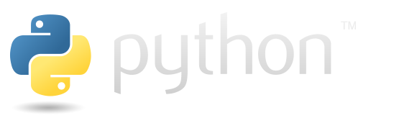
Giới thiệu về Python
Python là một ngôn ngữ lập trình bậc cao, thông dịch, hướng đối tượng, đa mục đích và cũng là một ngôn ngữ lập trình động.
Được tạo ra bởi Guido van Rossum và phát triển từ năm 1989.
Python được sử dụng rộng rãi trong nhiều lĩnh vực như phát triển web, trí tuệ nhân tạo, khoa học dữ liệu, và nhiều ứng dụng khác.

Slide 3

Tài liệu nghiên cứu về Python
https://docs.python.org/3/
https://titv.vn/courses-page/lap-trinh-python-co-ban/

Slide 4
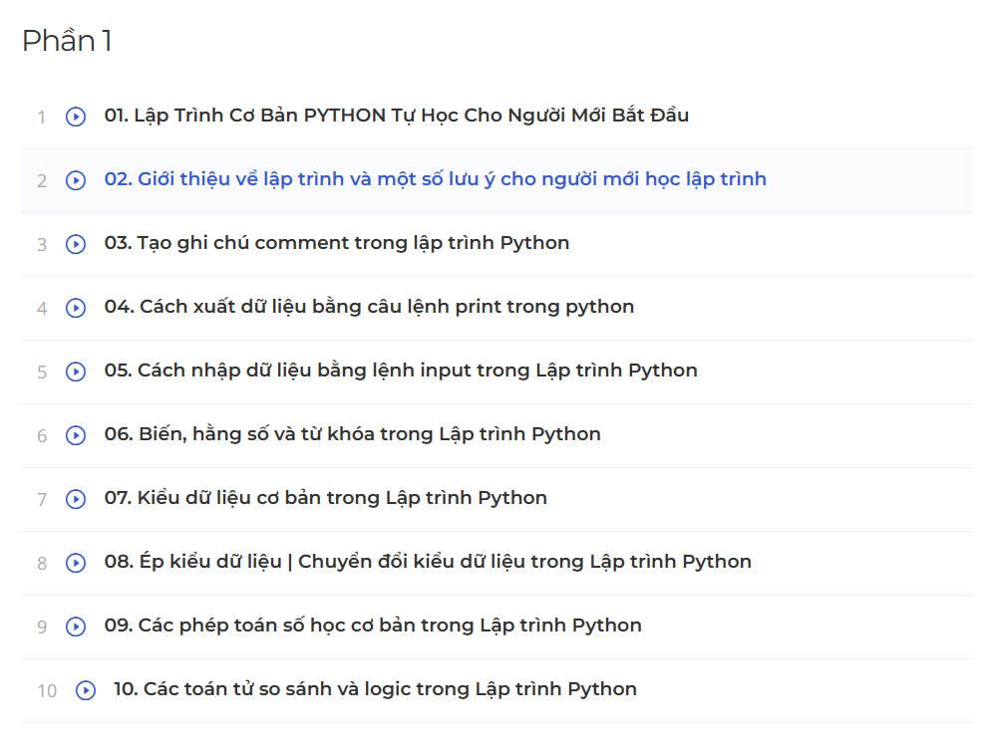
Một số kiến thức cơ bản về Python

Slide 5
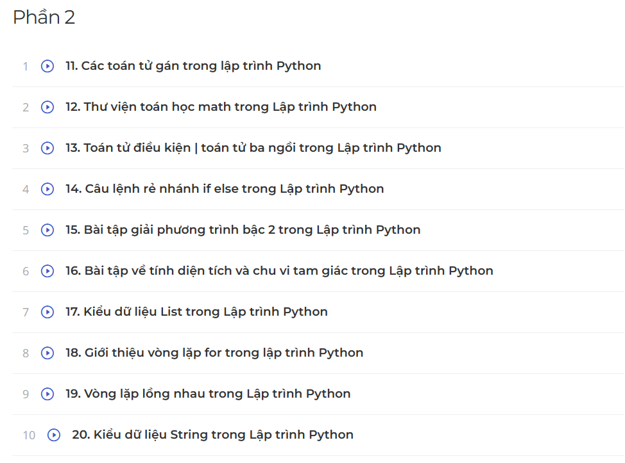
Một số kiến thức cơ bản về Python

Slide 6
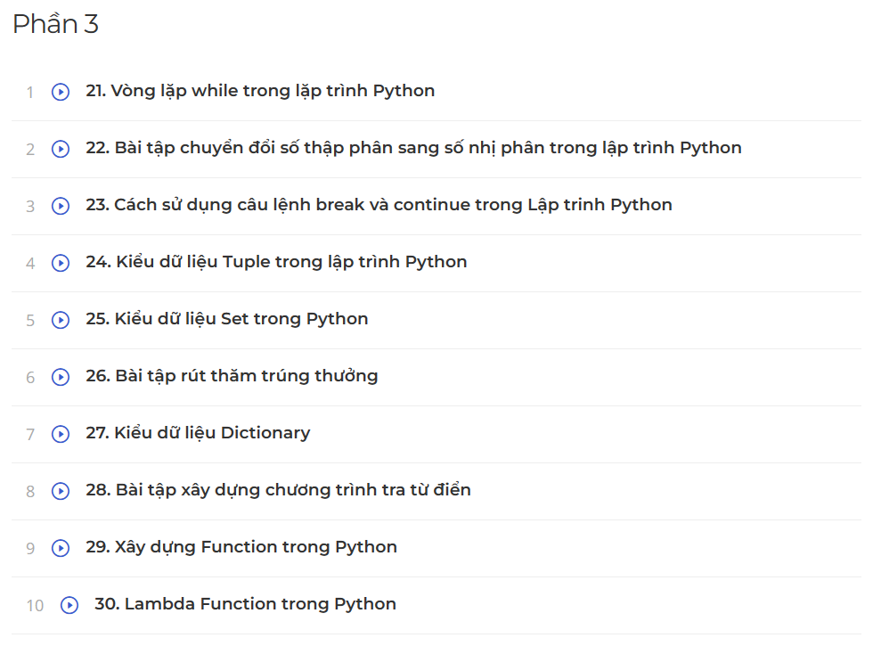
Một số kiến thức cơ bản về Python

Slide 7
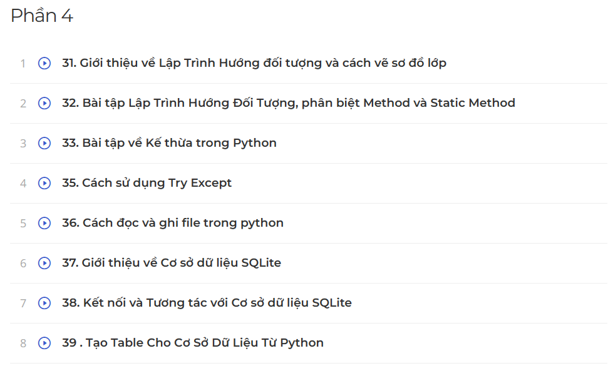
Một số kiến thức cơ bản về Python

Slide 8

Anaconda
Anaconda là nền tảng (platform) mã nguồn mở về Khoa học dữ liệu (Data Science) trên Python thông dụng nhất hiện nay.
Với hơn 6 triệu người dùng, Anaconda là cách nhanh nhất và dễ nhất để học Khoa học dữ liệu với Python hoặc R trên Windows, Linux và Mac OS X.

Slide 9
Anaconda
Anaconda bao gồm một bộ công cụ và thư viện mạnh mẽ giúp người dùng dễ dàng thực hiện các tác vụ liên quan đến khoa học dữ liệu và tính toán khoa học.
Cung cấp môi trường quản lý gói và thư viện Python, giúp đảm bảo tính nhất quán và tương thích trong các dự án phức tạp.

Slide 10
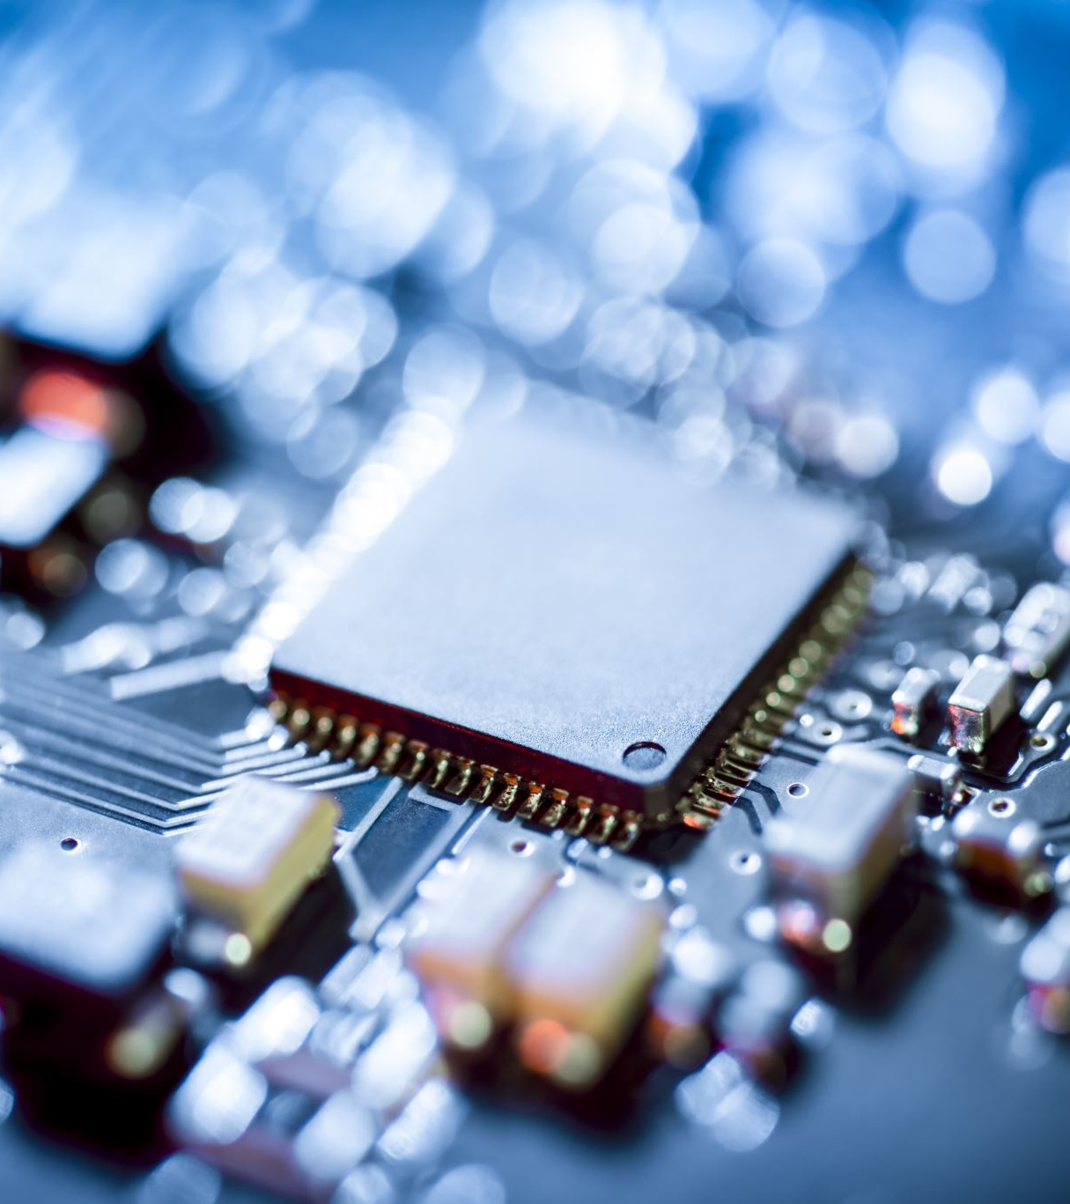
Yêu cầu hệ thống để cài đặt Anaconda
Hệ điều hành: Anaconda có phiên bản tương thích với nhiều hệ điều hành khác nhau, bao gồm Windows, macOS và Linux. Chắc chắn rằng hệ điều hành của bạn tương thích với Anaconda phiên bản bạn muốn cài đặt.
Bộ xử lý: Anaconda hoạt động trên hầu hết các loại bộ xử lý, bao gồm CPU Intel và AMD. Không có yêu cầu cụ thể về tốc độ của bộ xử lý, nhưng việc có một bộ xử lý đủ mạnh để xử lý các tác vụ khoa học dữ liệu là cần thiết.
RAM (Bộ nhớ truy cập ngẫu nhiên): Anaconda cần một lượng RAM đủ để chạy các môi trường và ứng dụng khoa học dữ liệu. Dựa vào ứng dụng cụ thể, bạn có thể cần ít nhất 4GB hoặc 8GB RAM. Nếu bạn làm việc với dự án lớn hơn, bạn cần có RAM nhiều hơn.

Slide 11

Yêu cầu hệ thống để cài đặt Anaconda
Không gian đĩa cứng trống: Anaconda cài đặt một số gói thư viện khoa học dữ liệu lớn. Vì vậy, bạn cần có đủ không gian đĩa cứng trống để cài đặt Anaconda và lưu trữ các môi trường và dự án của bạn.
Kết nối internet: Để cài đặt Anaconda, bạn cần kết nối internet để tải xuống bản cài đặt và các gói thư viện từ các kho lưu trữ.
Python sẵn có: Anaconda đi kèm với một phiên bản Python riêng của nó. Tuy nhiên, nếu bạn đã cài đặt Python từ trước, Anaconda có thể tương thích với Python sẵn có trên hệ thống của bạn.

Slide 12
Các bước cài đặt Python và Anaconda
Xem video hướng dẫn

